Slide 1
Praktik baik ESD dari perspektif Internasional
Notes:
Sesi ini bergantung sangat bergantung pada aktivitas dari itu peserta - mereka sebaiknya memikirkan tentang mengapa penduduk lokal perspektif relevan ketika​ mempertimbangkan aspek ESD dan melihat untuk contoh diri mereka sendiri .

Slide 2

Kenapa kamu​ berfikir bahwa penting untuk membahas​ aspek penerapan ESD spesifik pada suatu negara?
Notes:
Di sini, singkatnya curah pendapat sidang Bisa menjadi diadakan .

Slide 3
Berbeda daerah , berbeda pula permasalahannya
Masukkan contoh dari berita utama terkait ESD masalah di berbagai negara di sini . Untuk menemukan judul berita , kamu Bisa gunakan Google, masukkan kata kunci seperti “ keberlanjutan + Indonesia” dan pergi ke "Berita".
Notes:
Anda Bisa menukarkan itu berita utama jika Anda dengan ke menunjukkan lagi isu-isu yang relevan secara lokal .

Slide 4
Berbeda daerah , berbeda pula permasalahannya
Apa prioritas spesifik yang akan Anda atur ketika mengajarkan aspek ESD di​ daerah kalian ?
Di sini, kode QR ke alat digital seperti Mentimeter ( mentimeter.com ) bisa menjadi dimasukkan ke mengumpulkan itu ide-ide .
XXX

Slide 5
Tinjauan/ ikhtisar terkini publikasi

Slide 6
Ringkasan
Bourn , D., Kalsoom , Q., Soysal, N. & Ince, B. (2023). Pemahaman dan Keterlibatan Calon Guru dalam Pendidikan untuk Pembangunan Berkelanjutan (ESD) di Inggris, Turki , dan Pakistan. Makalah Penelitian DERC no . 23. London: Institut Pendidikan UCL .
Rocksén , M., Vhurumuku , E., & Svensson, M. (2022). Keberlanjutan dan sains dan teknologi guru pendidikan : Tinjauan itu Sastra . Pendidikan Guru Sains dan Teknologi di Antroposen , 13-32.
Algurén , B. (2021). Bagaimana untuk menghasilkan​ perubahan – tinjauan pustaka tentang pendidikan dan pembelajaran kegiatan untuk berkelanjutan pengembangan . Wacana dan Komunikasi untuk Pendidikan Berkelanjutan , 12(1), 5-21.
Notes:
Makalah -makalah Bisa menjadi ditemukan di​ tambahan bahan-bahan folder .

Slide 7
Beberapa temuan
Komitmen lembaga sendiri​ ke keberlanjutan dan ESD adalah penting dalam pengembangan konsepsi mahasiswa calon guru​ terhadap ESD , dan pemberdayaan mereka untuk bertindak sebagai pendidik ESD di​ masa depan pengajaran ( Bourn dkk., 2021)
Pendidikan dan kegiatan pembelajaran dalam ESD adalah sebagian besar berdasarkan diskusi dan refleksi , dimulai​ dengan konkret masalah atau pengalaman , dan umumnya tidak disiplin spesifik , melainkan interdisipliner ( Algurén , 2021)
ELA sebagian besar menggunakan partisipasi pengajaran metode berbasis masalah pembelajaran dan kolaborasi ( Algurén , 2021)
Meskipun UNESCO telah menguraikan tujuan pembelajaran berperilaku sebagai khususnya penting untuk ESD, ulasan tersebut mengungkapkan itu ini telah hampir tidak pernah dicapai oleh itu used ELA ( Algurén , 2021)
Secara internasional , upaya penelitian didukung oleh jangkauan luas dari teori dominan paradigma termasuk teori kognitif, teori kritis dan sosio-ekologis teori , tapi riset muncul didorong oleh ideologi dan filosofi yang berbeda orientasi dan keyakinan (Pengaruh Barat vs. indigenisasi , dekolonisasi, dll.) ( Rocksén et al., 2022)

Slide 8
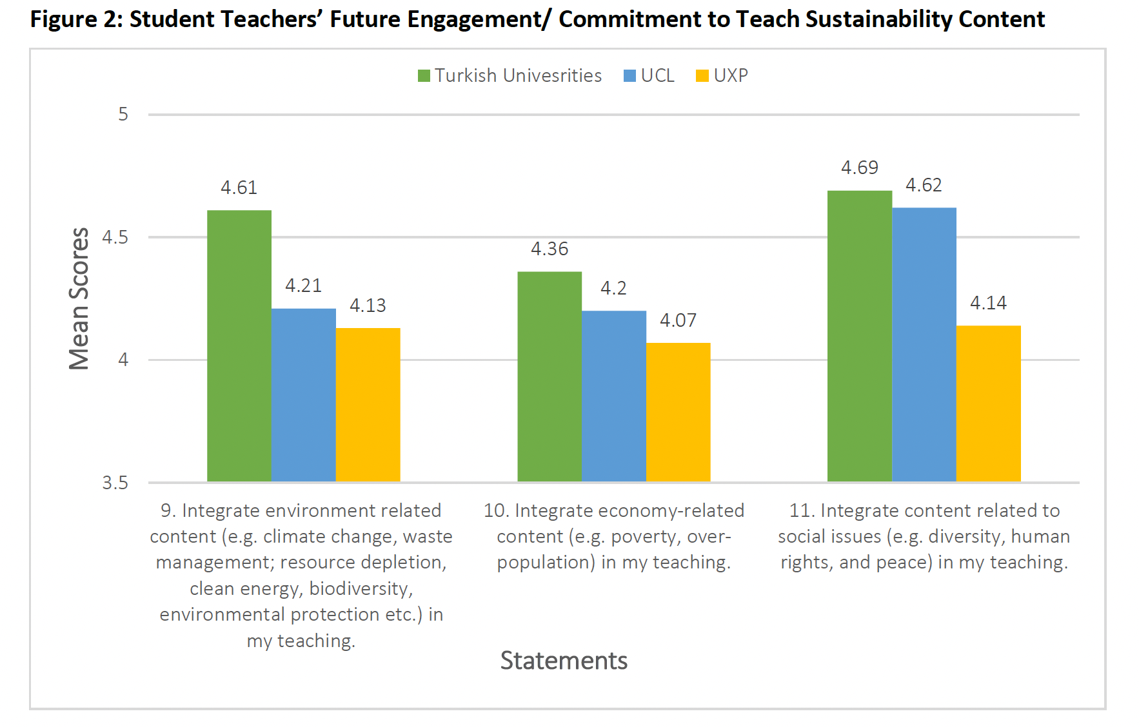
Beberapa temuan
(Bourne dkk., 2023, hal. 23)

Slide 9
Studi Kasus pada beberapa tren penelitian terpilih
Notes:
Kami dimasukkan tiga teladan kasus- kasus , masing-masing dokumen Bisa menjadi ditemukan di​ tambahan bahan-bahan . Kamu Bisa memutuskan ke masukkan ke yang lain contohnya , mungkin dari milikmu wilayah .

Slide 10
Kasus I
Doxsee , KM (2015). Pengembangan Kolaboratif Kurikulum Kimia Hijau SMA di Thailand. Dalam Tren Pendidikan Kimia Hijau di Seluruh Dunia (hlm. 61-75). Royal Society of Chemistry.
Penulis​ telah membawa eksperimen Green Chemistry yang aman dan hemat biaya ke mitra lembaga di Thailand dan mendirikan “Laboratorium Hijau” di Thonburi .
Percobaan telah pernah diuji di lembaga-lembaga AS sebelumnya
Doxsee digunakan jarak sedang belajar teknik ( kamera streaming ) selengkapnya lebih dari 10 tahun sebelum itu pandemi ke mencapai ribuan dari siswa
Dia menghadapi budaya / bahasa hambatan ( untuk misalnya ,​ kata " hijau " tidak memiliki​ konotasi positif yang sama dalam bahasa Thailand )
Kasus ini menunjukkan kebaikan​ contoh dari bagaimana transisi 1:1 dari ada , sukses pengajaran strategi ke negara lain bisa menjadi menantang .

Slide 11
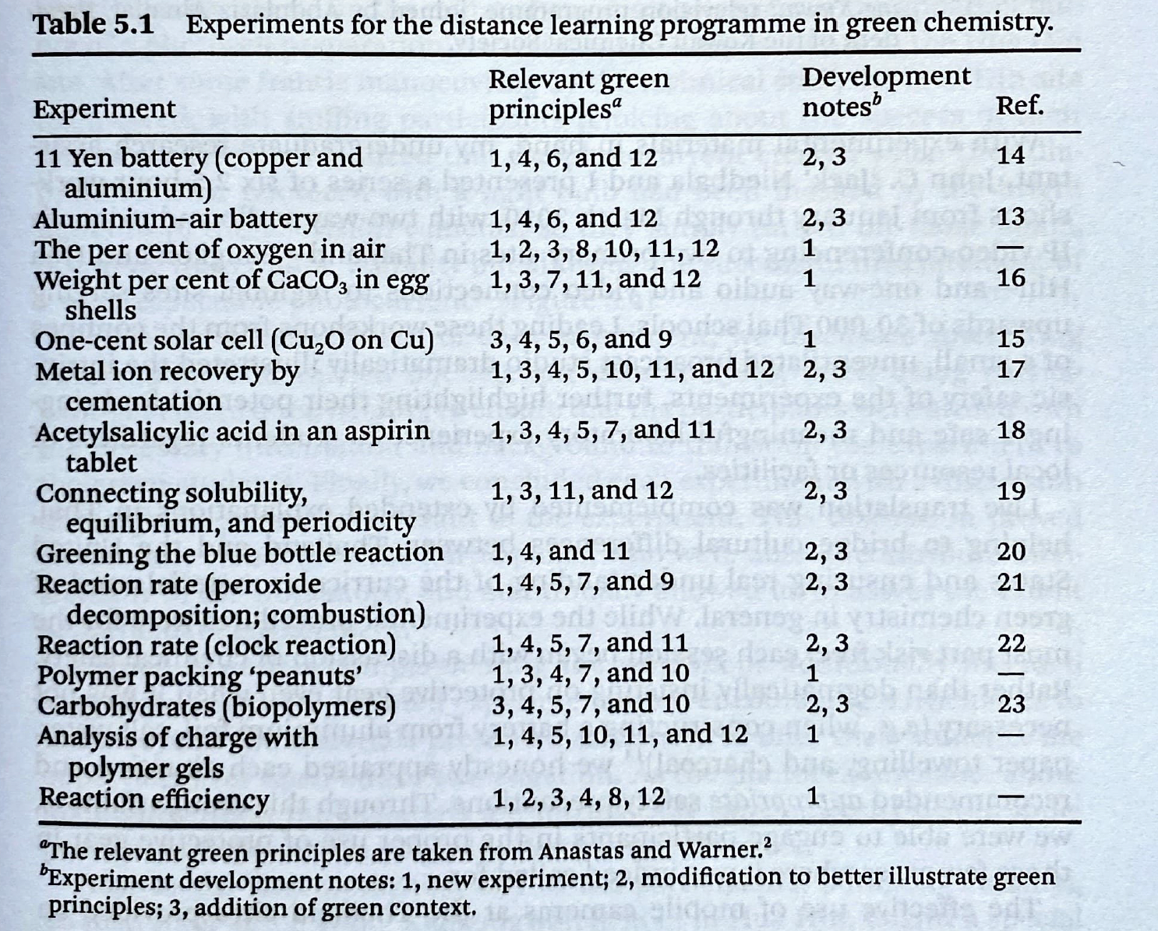
Doxsee , 2015, hal. 65

Slide 12
Kasus II
Linkwitz , M., & Eilks , I. (2022). Perjalanan Penelitian Tindakan Guru saat Mengintegrasikan Kimia Hijau ke dalam Kurikulum Kimia Sekolah Menengah Atas. Keberlanjutan , 14(17), 10621.
Penelitian Tindakan proyek ( didukung oleh seorang ahli kimia pendidikan penelitian kelompok ), seorang guru direstrukturisasi tahun pertamanya​ atas sekunder kimia kursus berdasarkan​​ prinsip-prinsip Kimia Hijau
Pembelajaran ini ( di ) desain ulang dalam jangka waktu tertentu dari empat sekolah bertahun-tahun
Topik utama : “ Dari gula bit ke bioplastik “
Para siswa merasakan pembelajaran sangat positif
Proyek​ menunjukkan bahwa mungkin untuk memenuhi kurikulum kimia sekolah Jerman ( yang cukup terbuka) , sekaligus mengintegrasikan prinsip -prinsip green chemistry

Slide 13
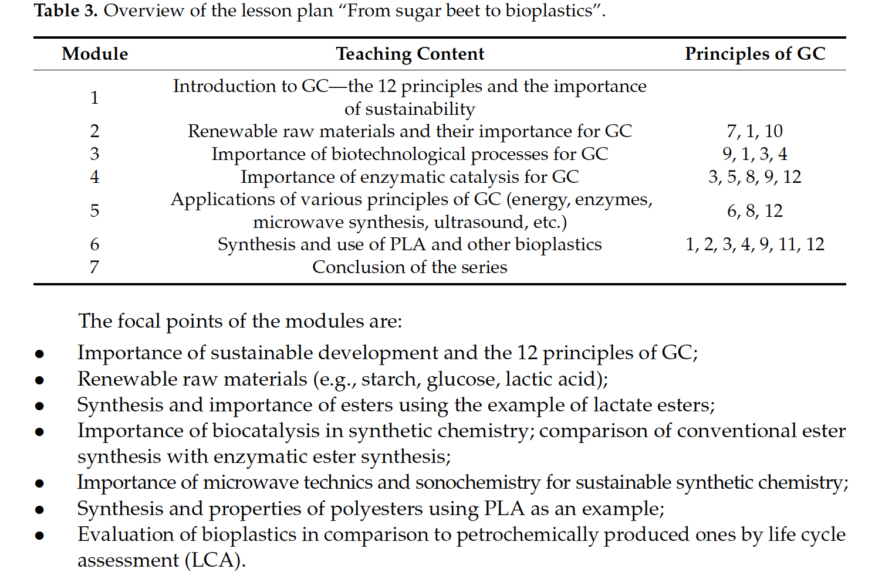
Linkwitz & Eilks , 2022, hlm. 7

Slide 14
Kasus III
Dzerefos , C. (2020). Meninjau pendidikan untuk berkelanjutan perkembangan praktik di sekolah ekologi Afrika Selatan . Penelitian Pendidikan Lingkungan, 26(11), 1621-1635.
Program Sekolah Ramah Lingkungan yang dijelaskan di Afrika Selatan adalah itu Pendidikan terlama untuk Inisiatif Pembangunan Berkelanjutan (ESD) di Afrika .
Di Afrika Selatan , Sekolah Ramah Lingkungan menggambarkan diri sebagai makhluk khususnya berorientasi pada perubahan (hal. 1624).
Di Sekolah Ramah Lingkungan , program „ dimulai di​ kelas dan berkembang ke itu masyarakat oleh menarik itu Berikutnya generasi berbasis aksi “ belajar ” (hal. 1624) oleh pengalamatan isu-isu
Untuk misalnya , Departemen​​ Air dan Sanitasi di Afrika Selatan memiliki didukung program Sekolah Ramah Lingkungan ke membangun masyarakat ketangguhan selama kekeringan
Penelitian​ melihat kriteria / indikator​ itu Bisa menjadi digunakan untuk menilai​ keberhasilan dari inisiatif semacam itu ( lihat Berikutnya menggeser ).

Slide 15
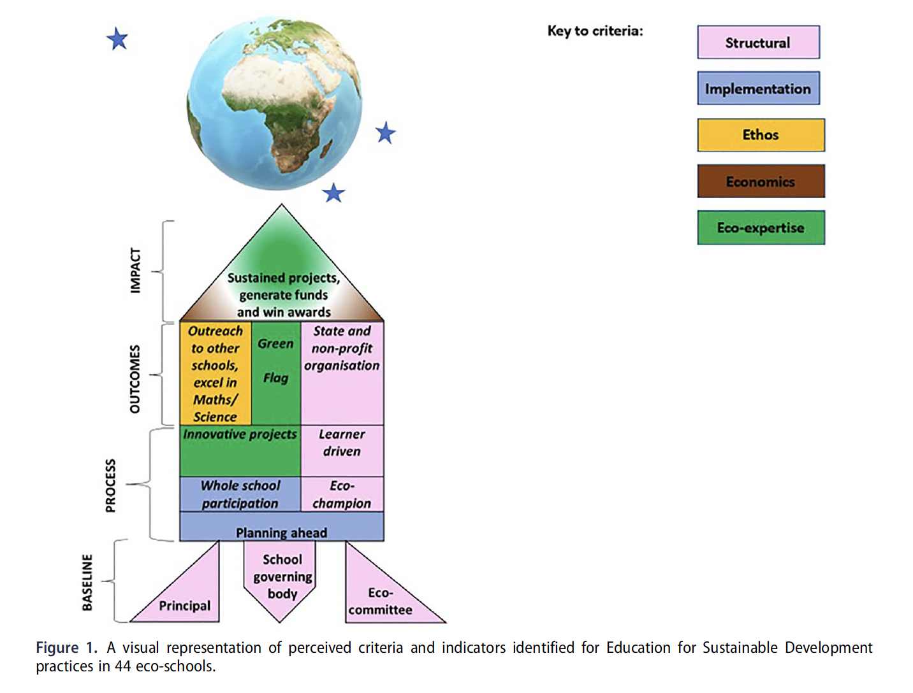
Dzeferos , 2020, hlm. 1630

Slide 16
Tugas: Gunakan basis data literatur, temukan dan sajikan satu lagi studi kasus penerapan pembelajaran ESD saat ini dari wilayah Anda ( yang diperluas ) .
Notes:
Di sini, database seperti Google Scholar atau ERIC ( eric.ed.gov ) dapat menjadi digunakan .

Slide 17
Presentasikan di depan kelas!

Slide 18
Diskusi : Apa yang Bisa kita pelajari dari contoh-contoh praktik baik penerapan ESD dari perspektif internasional?

